Slide 1
競合クリエイティブ調査レポート
2026年3月 春季クリエイティブ動向分析
調査実施日：2026-03-24 次回：2026-04-01（自動）
調査対象 16ブランド ／ 国内大手・D2C・韓国コスメ

Slide 2
エグゼクティブサマリー
01
02
03
二極化が鮮明
韓国コスメが転換期
差別化空白を発見
「成分×ストーリーテリング」と 「タレント一点集中投資」に分化。 中間戦略ブランドが空洞化。
「流行」から「定番」へのシフト。 K-POP推し文化×リアルイベント融合で 日本市場ローカライズを深化。
「低価格×情緒訴求」ゾーンに過密。 「中価格×パーソナライズ」と 「製造背景の透明性」が競争空白地帯。
全カテゴリ共通：Instagram Reels・TikTok縦型動画シフト と マルチユース商品訴求 が加速

Slide 3
今期のクリエイティブトレンド
支配的ビジュアルスタイル
主要訴求軸の分布
クリーン成分クローズアップ
成分・テクノロジー
7ブランド
ORBIS・IPSA・ELIXIR 白背景＋テクスチャ寄り撮影
タレント・セレブリティ
6ブランド
シーズンテーマ統一
ETVOS・Fujiko 春夏でトーンを統一したコレクション感
カラー・トレンド感
5ブランド
推し文化・ポートレート重視
UGC・ユーザー参加型
4ブランド
韓国コスメ全般 人物を大きく配置、発色と共存
ライフスタイル・哲学
2ブランド
縦型ライフスタイル映像
全カテゴリ Reels/TikTok向け縦型動画が急増
機能・マルチユース
3ブランド
📱 SNS vs 従来広告 TV CM（大手中心）＋ Instagram全社＋ TikTok（韓国・D2C） リアル接点（駅広告・体験イベント）との融合が加速

Slide 4

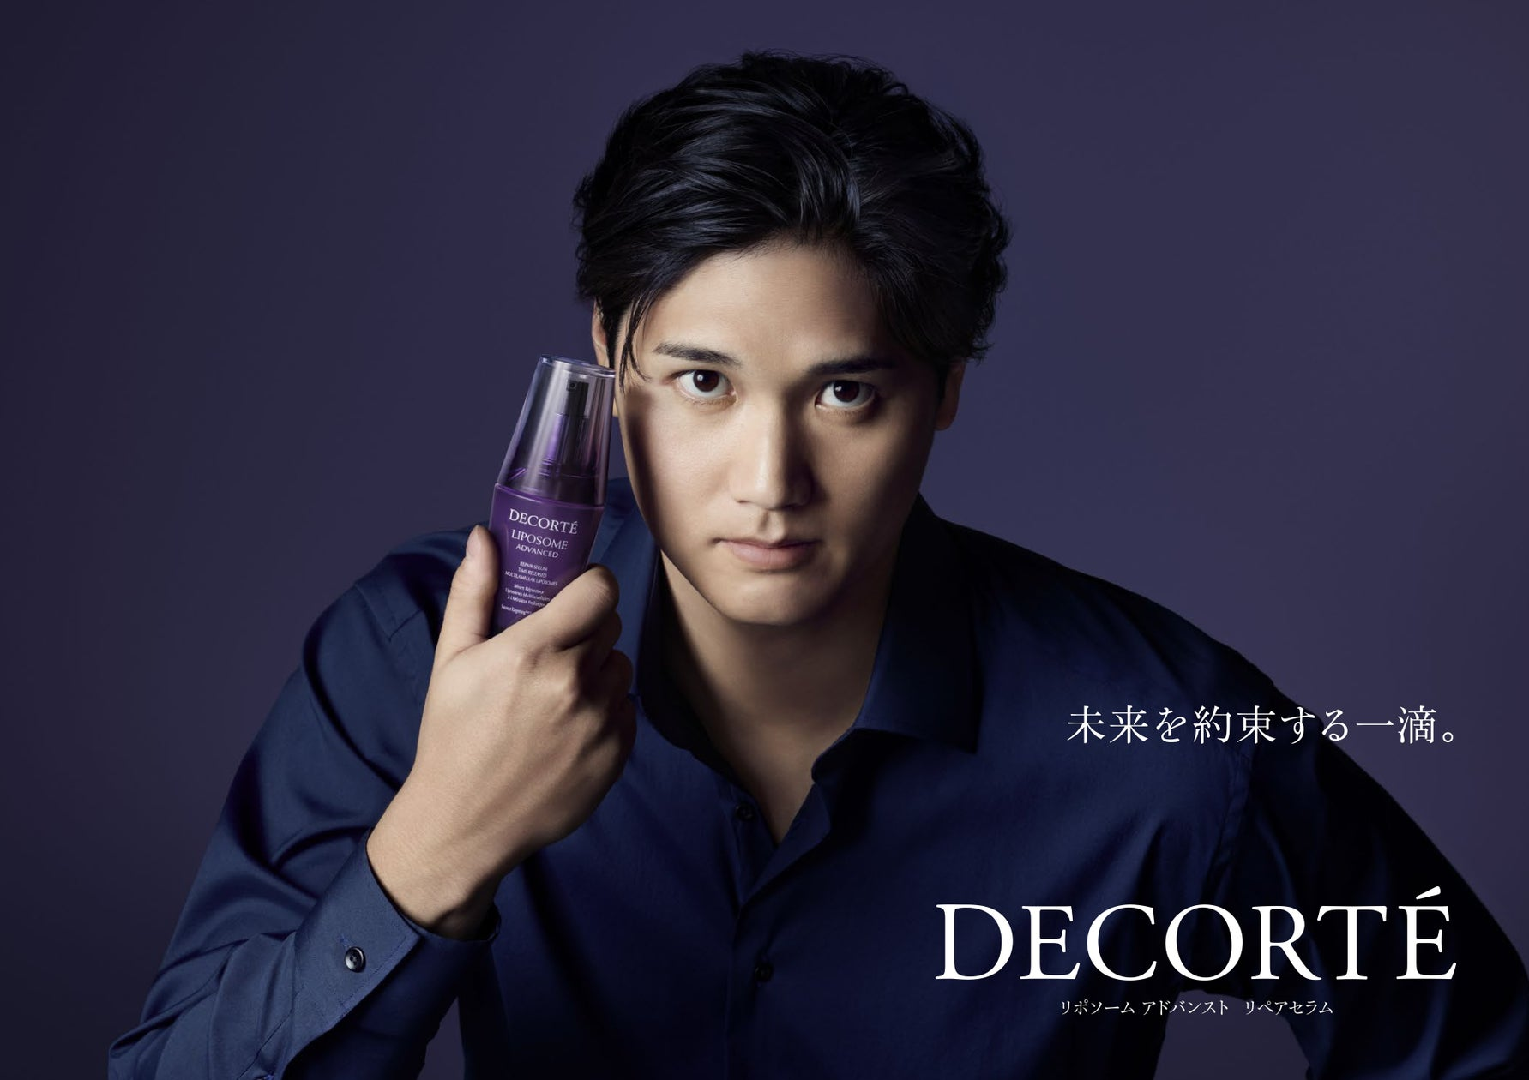
ブランド別動向 ／ 国内大手
ORBIS
攻め
訴求：成分テクノロジー＋限定感
ナノカプセル技術・桜テーマ限定ボトル 「ここちを美しく。」で統一
KANEBO
DECORTE
変化中
攻め
訴求：ライフスタイル・哲学
訴求：タレント＋体験マーケティング
WebCM「生きることは、いつだって途中だ。」 Superfly越智志帆出演。「美」から「希望・成長」へ転換
大谷翔平継続起用。TV-CM「未来を約束する一滴。」 ロンドンバス体験イベント（3/5〜29）
📸 Instagram
🔗 詳細リンク
🔗 詳細リンク
IPSA
ELIXIR
攻め
攻め
訴求：AI・パーソナライズ＋成分
訴求：多タレント＋成分
12年ぶり「ザ・タイム R アクア」大型リニューアル AI搭載「IPSA MEレコメンダー」経産大臣賞受賞
石田ゆり子・吉瀬美智子・吉岡里帆で3世代対応 新成分「Collagenesis®」搭載。市場No.1維持
📸 Instagram
📸 Instagram

Slide 5
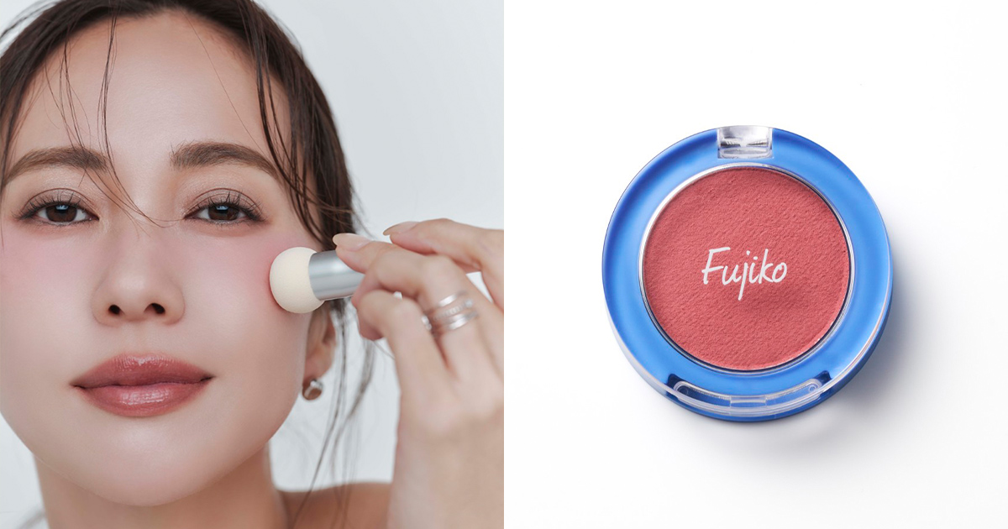
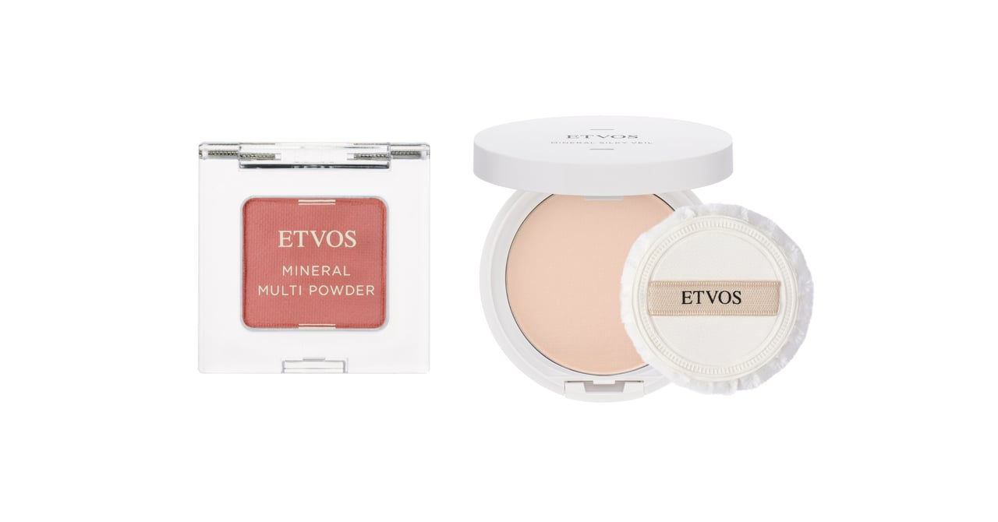
ブランド別動向 ／ D2C・インフルエンサー系
b.glen
変化中
訴求：成分訴求
スーパーQuSomeクリーム（ボタニカル×PDRN） ※ステマ疑惑報道あり — 信頼性に課題
Fujiko
ETVOS
攻め
攻め
訴求：機能＋マルチユース
訴求：ライフスタイル＋カラー
「毛穴よおだまり！」毛穴カバークリーム（3/24発売） UGC（#FUJIKO）活用。マルチイージーパレット展開
春「Twin Charm」・夏「Sugared Twilight」テーマ 2wayマスカラ、限定5色展開
📸 Instagram
📰 記事
📸 Instagram
📰 記事
📸 Instagram
Dr.Ci:Labo
UZU
WHOMEE
攻め
守り
変化中
訴求：成分＋医学的信頼性
訴求：カラー＋受賞実績
訴求：—
CM「透明感、リミットレス。」（穂志もえか出演） 医薬部外品しわ改善訴求
アイライナー29冠受賞を継続訴求 新色追加（オレンジ・ライトブルー等）
2026年1月ブランド再編（Win C取得） 既存品50%OFFで在庫消化中
📸 Instagram
🔗 詳細リンク
📸 Instagram

Slide 6
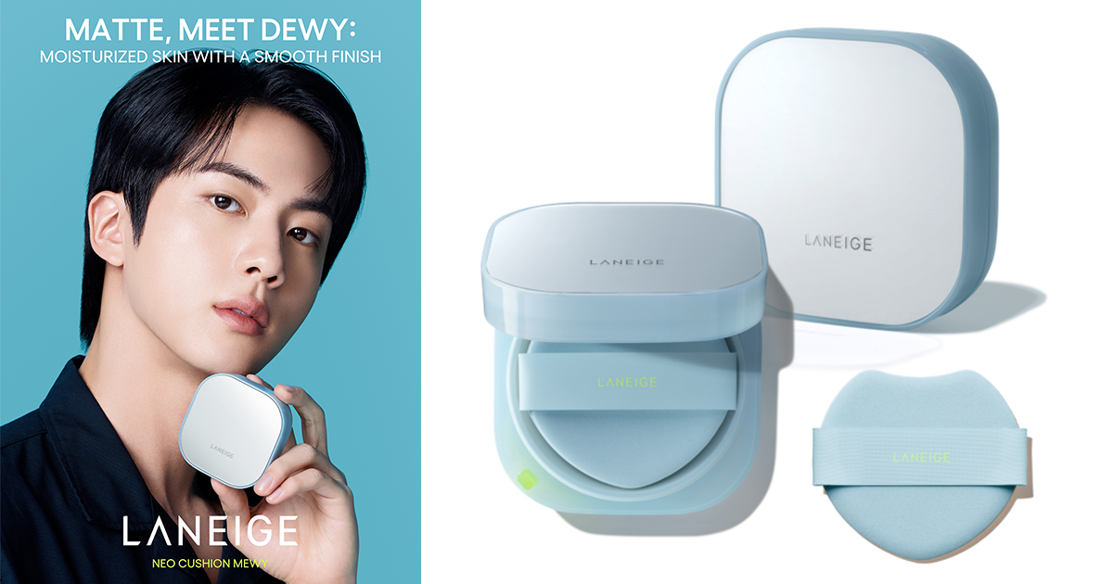
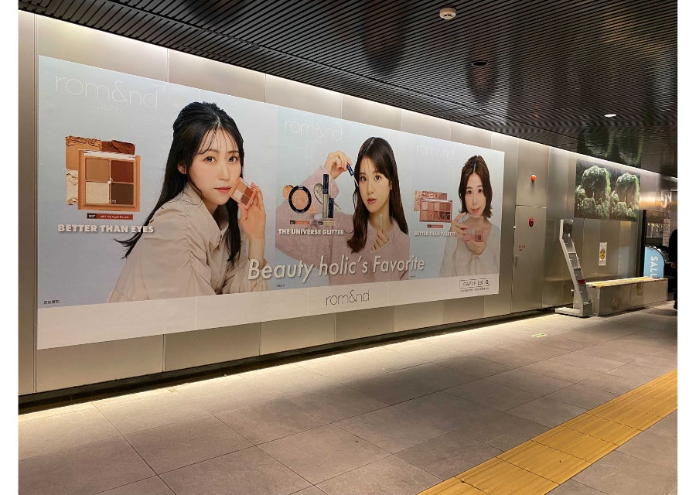
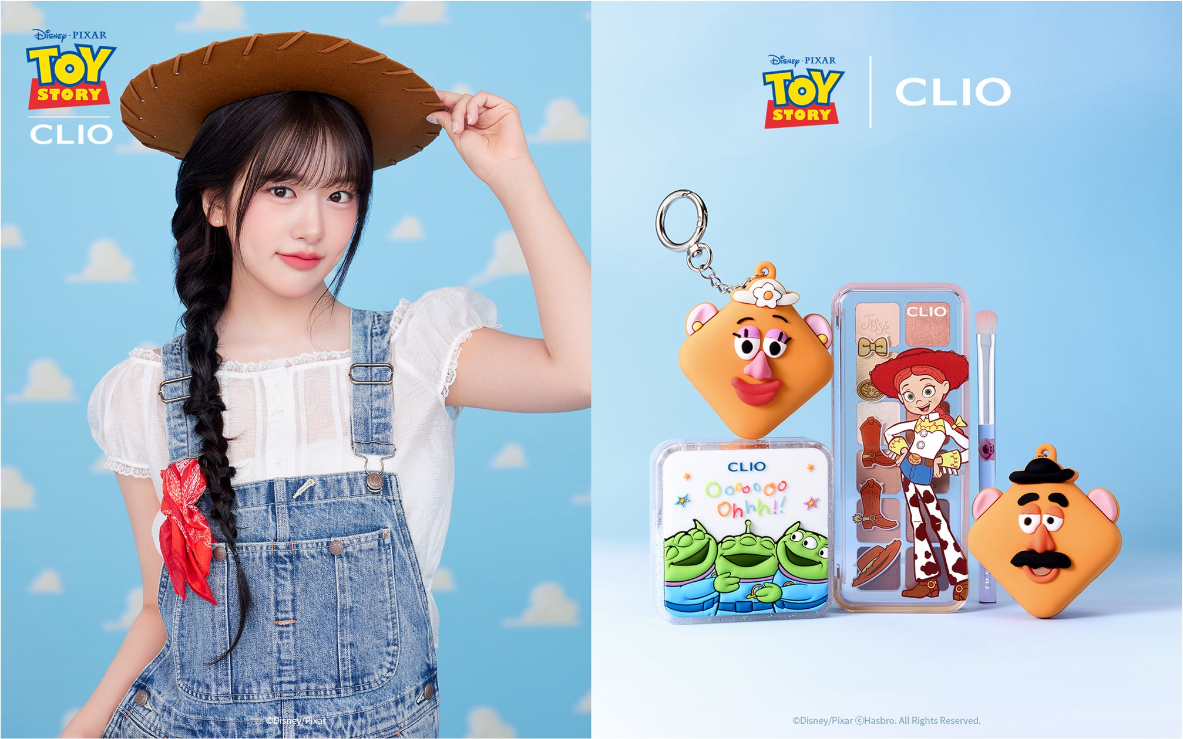
ブランド別動向 ／ 韓国コスメ
COSRX
innisfree
攻め
変化中→攻め
訴求：成分＋EC集中
訴求：タレント（日本ローカライズ）
ビタミンC23セラムリニューアル Qoo10「メガ割」＋@cosme TOKYOポップアップ
日本初アンバサダー：綱啓永（2026年） MINGYU渋谷ビルボード。@cosme常設展開
Laneige
攻め
訴求：推し文化＋限定感
BTS JIN起用継続。ショートケーキ限定フレーバー Shibuya Loftポップアップ（3/28〜4/10）
📸 Instagram
📰 記事
📸 Instagram
📰 記事
🎬 YouTube
📸 Instagram
rom&nd
CLIO
攻め
攻め
訴求：参加型UGC＋リアル接点
訴求：IPコラボ＋限定色
渋谷・池袋駅大型広告（モデルオーディション受賞者28名） SHOWROOM等5媒体でオーディション施策
トイ・ストーリーコラボ（7/7発売） IVEユジングローバルモデル。TikTok活用でCPC最小化
📸 Instagram
📰 記事
📸 Instagram
📰 記事

Slide 7
競合ポジショニングマップ
高価格帯
高価格×情緒
高価格×機能
DECORTE
KANEBO
IPSA
ELIXIR
b.glen
Dr.Ci:Labo
← 情緒訴求
機能訴求 →
低価格×情緒 ⚠️ 過密
低価格×機能
Laneige
innisfree
ORBIS
ETVOS
CLIO
ELIXIR (Urfle)
COSRX
Fujiko
rom&nd
UZU
WHOMEE
低価格帯

Slide 8
自社への示唆・アクション案
✅ 取り込むべきトレンド
❌ 過密・差別化困難な領域
🎯 差別化チャンスのポジション
シーズンテーマ×マルチユース商品展開（ETVOS型）
低価格×情緒訴求ゾーン（rom&nd・CLIO・ETVOS・Fujikoが密集）
「製造背景の透明性」訴求（競合で誰もやっていない空白）
成分ストーリーテリング × 短尺縦型動画（TikTok/Reels）
K-POPタレント一点集中起用（飽和・高コスト）
中価格×パーソナライズ（AI肌診断→商品提案）
UGCハッシュタグキャンペーン（Fujiko・ETVOS型）
ハリ・弾力・コラーゲン訴求（ELIXIRが市場No.1確立）
EC×小売の融合体験（自社店舗を体験場として再定義）
@cosme POPUP + Qoo10セール連動（韓国コスメ型）

Slide 9
次回調査までのウォッチリスト
ブランド
注目ポイント
KANEBO
「希望・成長」ブランド再構築の反応。次のCM・商品ラインで方向性が確定するか
IPSA
「ザ・タイム R アクア」12年ぶりリニューアルの売上反応。AI施策の横展開があるか
innisfree
綱啓永起用後の日本市場KPI変化（フォロワー増・売上）。日本人タレント路線を他社が模倣するか
b.glen
ステマ問題への対応とブランド信頼性の回復施策
WHOMEE
新体制（Win C）下での戦略リセット内容。再ローンチのタイミング
rom&nd
モデルオーディション参加者コンテンツの波及効果。Z世代への浸透度
次回自動調査：2026-04-01 09:00 JST 調査実施日：2026-03-24

